Slide 1
2DGP 프로젝트 2차 발표
게임공학과 2020182028 이규원

Slide 2
프로젝트 개발 진행 상황
내용 | 목표 범위 | 실제 개발 완료 범위 | 진척도
맵 | 스테이지 1,2,3 구현 | 스테이지 1,2,3 구현 | 100%
캐릭터 컨트롤러 | 좌우 이동 및 서브 및 랠리 구현, 대시 구현 | 좌우 이동, 서브 래리
게임 코어 기능
모델링
게임 난이도
사운드
애니메이션

Slide 3
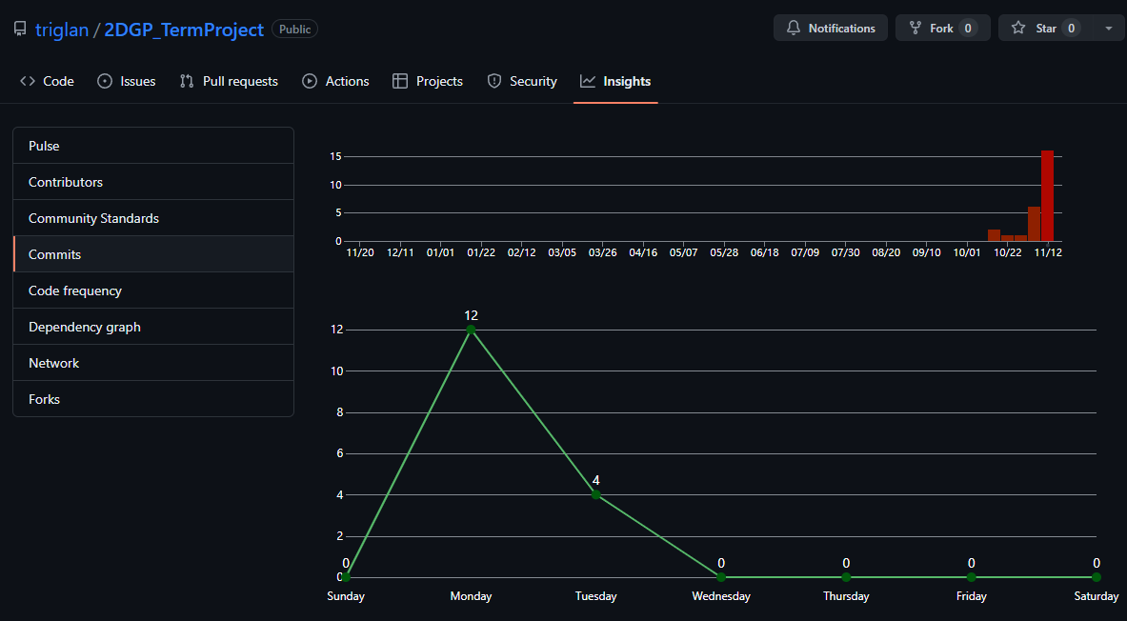
Github 커밋 통계

